Slide 1
常用ＡＩ工具介紹
資訊管理系 楊宣哲 博士

Slide 2
分類
人工智慧模型 (AI Large Language Models)
內容創建與設計工具 (Design & Generative Tools)
教育、學習與知識引擎 (Learning & Knowledge Tools)
科學計算與知識庫 (Computation & Reference)

Slide 3
人工智慧模型 (AI Large Language Models)
ChatGPT
類型/核心機能: 最著名的聊天式 AI 模型之一，適用範圍極廣。它擅長文本生成、摘要、翻譯、程式碼編寫等任務。
主要用途: 腦力激盪 (Brainstorming)、內容草稿撰寫、學習新知（提問解答）、複雜邏輯分析模擬。
基本操作指引:
清晰指令 (Prompt): 您提供的提示詞越具體，輸出的結果越準確。建議包含「角色設定」（e.g., 你是一位資深的歷史學教授...）、[任務描述]、和[所需的輸出格式]。
迭代與 refinement: 如果初次輸出的內容不符合要求，不要接受直接回答，而是追問（例如：「請將這段文字改成更口語化/專業化」）。

Slide 4
Google Gemini (以前名為 Bard)
類型/核心機能: 結合了 Google 生態系統的強大能力和最新資訊獲取功能。它最大的優勢之一是其與 Google 搜尋引擎的深度整合，能提供最新、最及時的網路資訊。
主要用途: 即時新聞總結、比較多個來源的資料、根據網頁內容進行分析或寫作。
基本操作指引:
強調即時性需求: 當您需要關於「今天發生的事」或「最新研究成果」時，Gemini 的設計哲學會更利於您獲得即時網路回饋。
資料來源追蹤: 由於深度綁定 Google Search，使用後建議留意其引用的資料連結（Sources），以驗證資訊的權威性和出處。

Slide 5
內容創建與設計工具 (Design & Generative Tools)
Canva Magic Design
類型/核心機能: 一個基於人工智慧的設計功能集，內嵌在化爾達易用性的 Canva 設計平台中。它可以根據您的簡單提示詞（Prompt），自動生成符合特定風格和佈局的完整視覺模板或圖片。
主要用途: 快速製作社群媒體貼文、簡報排版、海報等。對於設計新手極為友好，幾乎不需要掌握設計原理也能出片。
基本操作指引:
從「模板」切入： 在使用 Magic Design 時，先確認您要製作的最終品類（如 Instagram Stories, A4 Poster），有時直接瀏覽優化過的模板會比純 AI 生成的結果更可靠。
核心流程: 輸入主題文字 → 選擇風格/尺寸限制 → 自動生成多個候選設計稿 → 進去微調細節元素（顏色、字體）。

Slide 6
Gamma
類型/核心機能: 一種專注於「內容到簡報」轉換的工具。與傳統 PPT 工具不同，Gamma 旨在將文字說明或網頁內容，轉化為具有高度美感和現代風格的網頁式、互動式簡報。
主要用途: 用於快速準備提案報告、線上課程介紹，追求的是「視覺敘事」而非靜態投影片。
基本操作指引:
輸入原始文本： 將您已經寫好的大段文字（例如一份研究背景報告）貼入 Gamma。它會分析內容結構並自動分節、選用適當的圖片和排版。
調整佈局與風格： 生成後，您可以針對整體配色方案和單頁的元素進行微調，強調您希望觀眾注意的重點區塊。

Slide 7
教育、學習與知識引擎 (Learning & Knowledge Tools)
Quizlet
類型/核心機能: 一種記憶卡片（flashcards）和學習平台。它將複雜的資訊分解成可快速重複查詢的「關鍵字-定義」對，輔助用戶有效記憶和複習。
主要用途: 考試備考、詞彙背誦（如外語）、專業術語記憶。
基本操作指引:
資料匯入源： 通常需要使用者提供原始的學習素材（例如一份學科重點清單或生詞名單）。
選擇學習模式 (Study Sets): Quizlet 提供多種學習模式，包括「閃卡復習」、「寫作練習」（Type/Test）和「遊戲化複習」，應根據您的記憶需求交替使用。

Slide 8
Padlet
類型/核心機能: 一個虛擬的意見牆 (Virtual Bulletin Board)，讓多方參與者可以協同工作，將各種格式的內容（文字、圖片、連結、影片等）黏貼在一個共同的工作區塊上。
主要用途: 小組討論板、教學活動收集材料、腦力激盪成果展示。
基本操作指引:
建立牆面 (Wall): 創建一個主題的協作板。
分類與歸集： 指派成員，要求他們將特定類型的內容（例如「討論點 A」屬於紅色區塊，「資料來源 B」屬於藍色區塊）貼上去，便於整體資訊的結構化呈現和後續整理。

Slide 9
Teachable Machine
類型/核心機能: Google 提供的機器學習模型訓練工具。它讓非程式設計師也能透過「錄製範例」，輕鬆建立可以輸入影像、聲音或姿勢資料進行分類（Classification）的 AI 模型。
主要用途: 用於小型專案演示，如實作「手勢識別」、「物體辨識」等概念驗證 (PoC) 模型學科。
基本操作指引:
定義類別： 首先明確要分類的物件或動作（例如：「貓」、「狗」，這就是兩個類別）。
收集與標記數據 (Training): 這是最關鍵的一步。您需要為每一個類別，分別拍攝多種角度、不同光線條件下的樣本圖片或錄音，越多元越多樣化，模型準確度越高。
訓練與測試： 完成輸入後點擊「訓練」，模型會自動學習分類邏輯；訓練完成後需使用未參與訓練的範例進行單次預測測試 (Prediction)。

Slide 10
科學計算與知識庫 (Computation & Reference)
Wolfram Alpha
類型/核心機能: 不僅是一個搜尋引擎，它更像一個「計算知識圖譜」。它可以處理數學、科學事實、地理統計、化學元素等大量的結構化數據查詢，並提供完整的計算過程或相關信息。
主要用途: 需要極高精準度的資料驗證、數學公式解析（e.g., 求解特定的微分方程）、物理常數查閱、時間地點的複雜轉換。
基本操作指引:
從計算角度思考問題： 不要將它當作一般問答平台使用。「什麼是光速？」可能得到一段文字，但「假設物體以 光速運動時產生多少能量？」則會直接提供一個數值和相關公式。
利用語法： 有些複雜的語法或科學術語，輸入 Wolfram Alpha 比在一般搜尋引擎更能觸及其內建的高級計算核心。

Slide 11
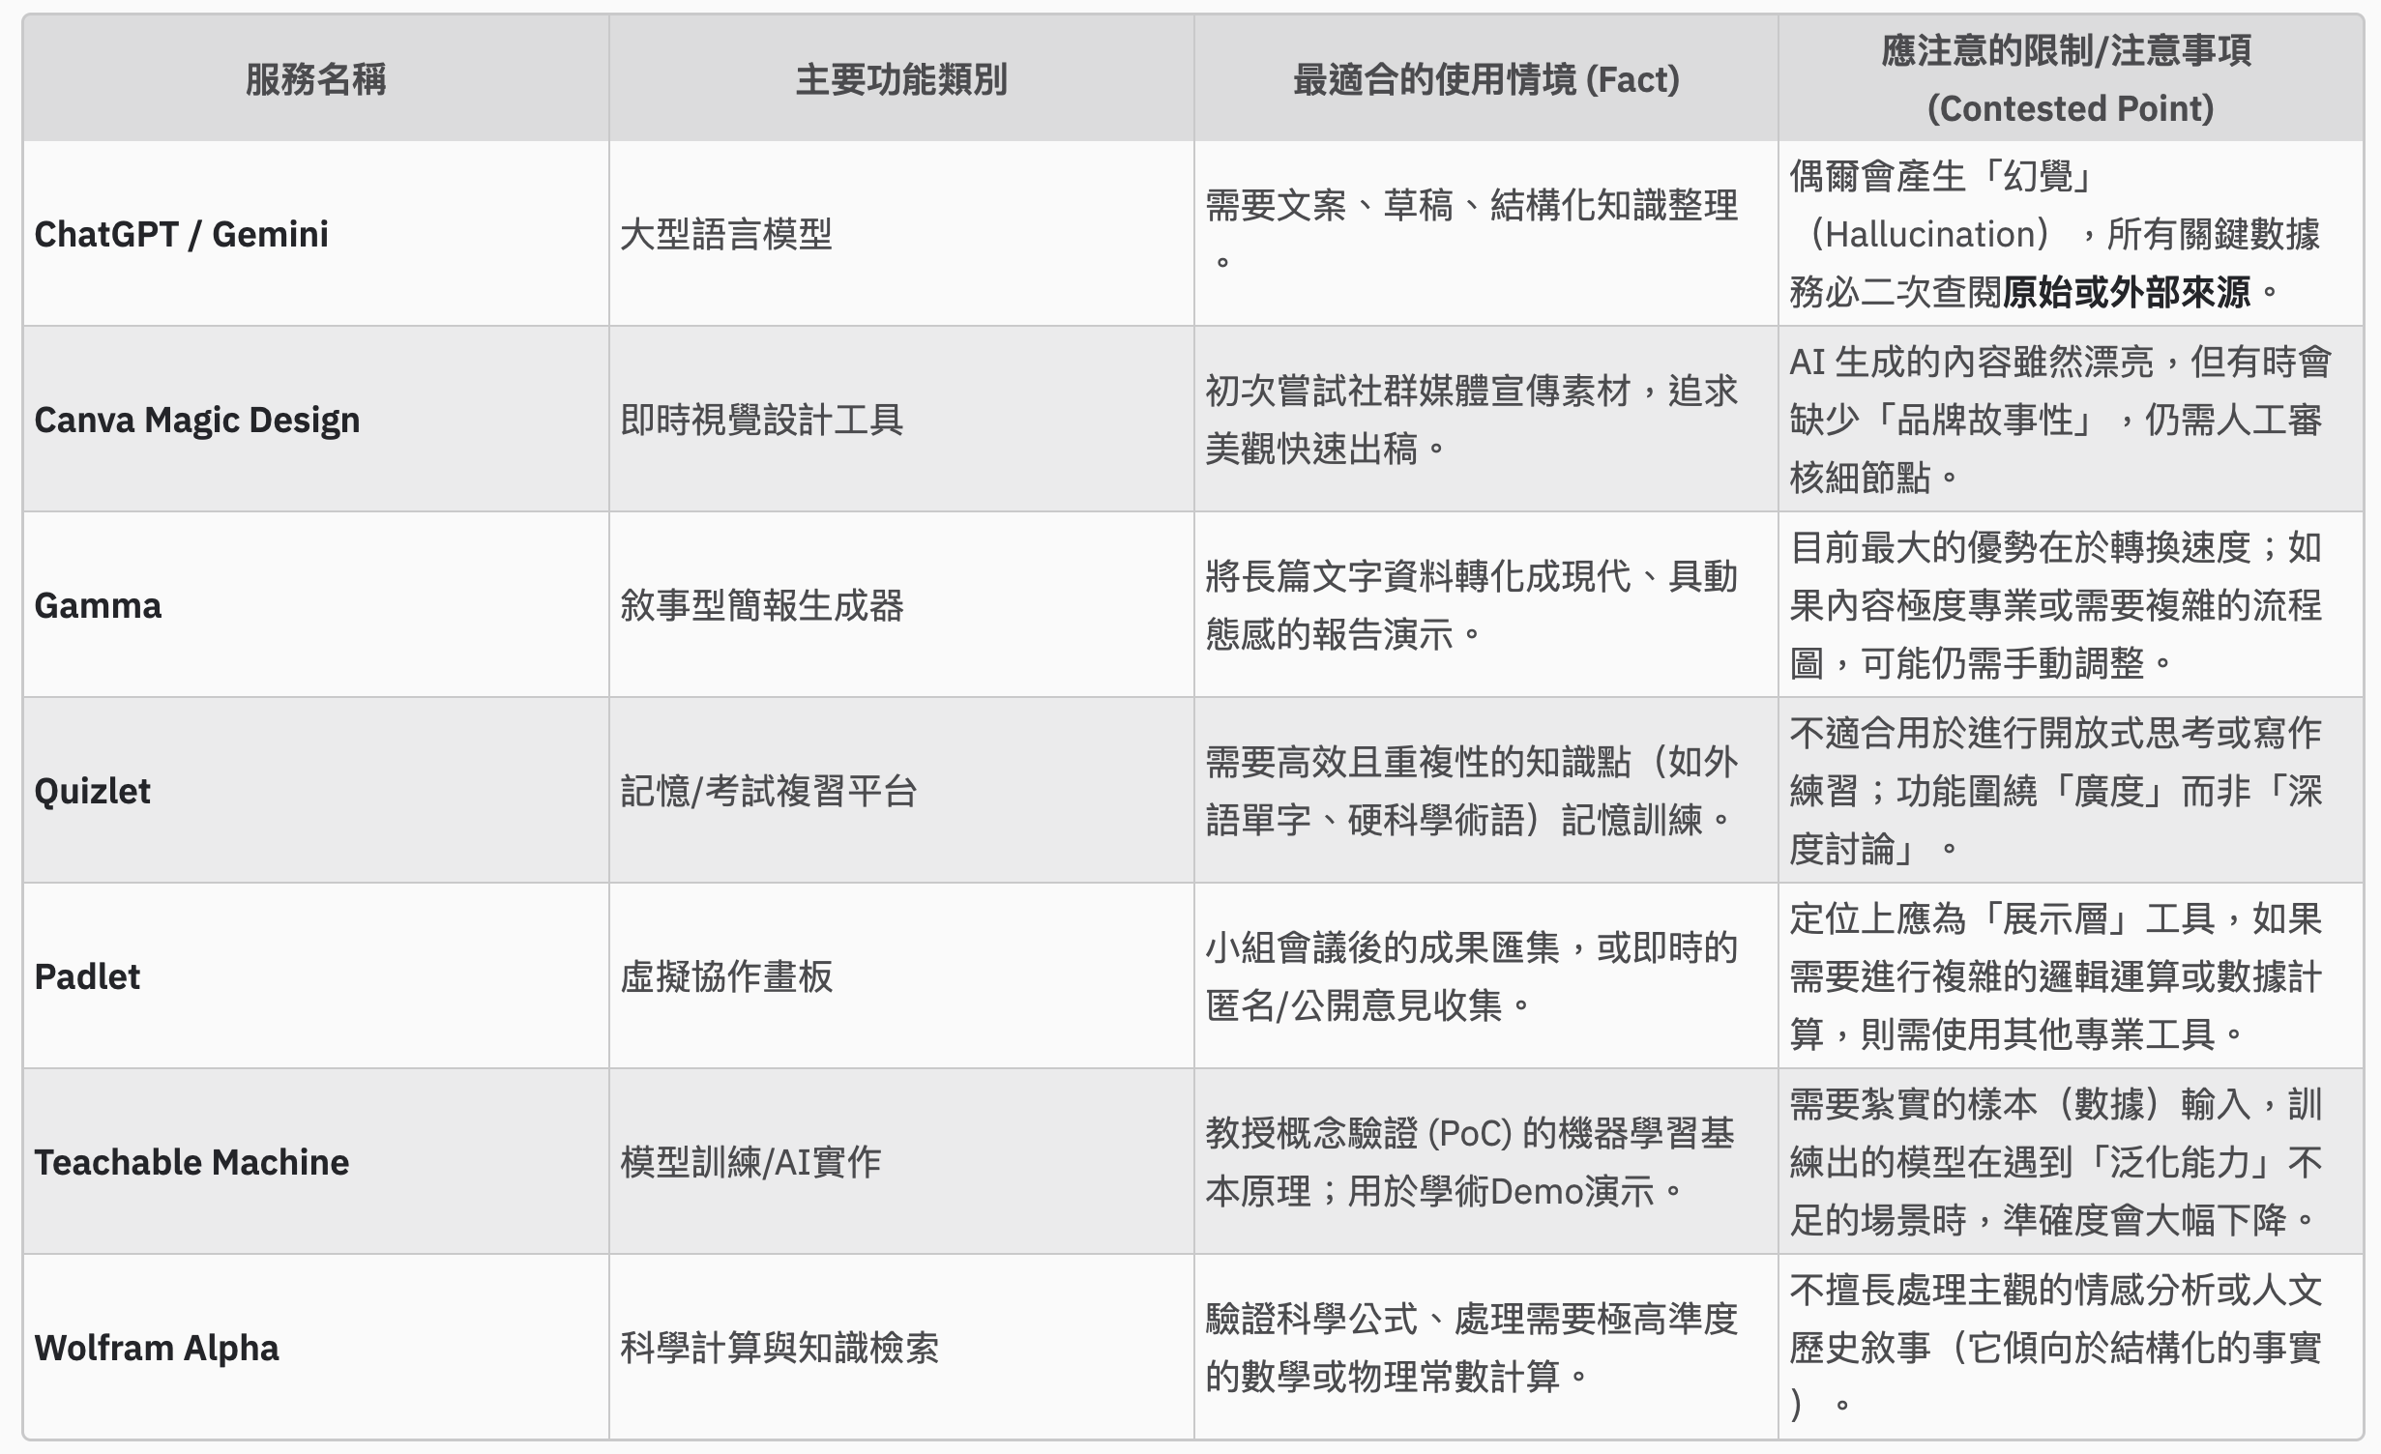

Slide 12
本地開源模型
本地部署 LLM 是一個複雜且資源密集型的過程，電腦規格（尤其是 GPU）會決定能否順利運作以及運行速度。
本地開源模型是什麼？
指的是使用公開權重的 AI 模型（如 Llama, Mistral 系列），將這些模型的全部推理過程，從雲端 API 服務轉移到自己本地的硬體上完成計算。它們通常以 weights(權重) 的形式存在。

Slide 13
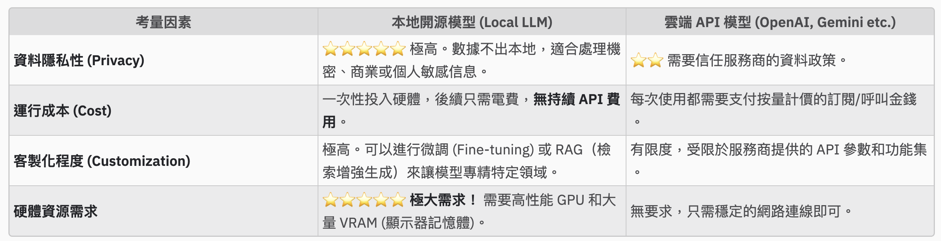
為何選擇本地模型？

Slide 14
操作與實作指引：四個層次作業流程
本地化 LLM 的流程可以被劃分為：
「硬體」準備、
「軟體」框架、
「模型」選擇 和
「運行測試」四個階段。

Slide 15
步驟一：硬體環境準備
GPU (圖形處理單元):
這是能否成功本地運行的決定因素。建議至少搭配 NVIDIA GPU，因為其與深度學習生態系的最佳兼容性最高。（如果您使用 AMD 或 Apple Silicon M系列晶片，需要額外的框架支援）。
VRAM 需求:
模型越大，需要的顯示器記憶體 (VRAM) 就越多。
一般規則是：一個主流模型（如 7B-13B）至少需要 8GB ~ 16GB VRAM 才能流暢運行。

Slide 16
步驟二：軟體框架的選擇與建置
由於推理過程複雜，我們不需要從零開始編寫代碼，而是要依賴現成的「執行引擎」。這是操作中最需要選對工具的部分。
[首選] Ollama:
描述： 最簡易、最友善的本地模型管理系統。提供一個單一的主機介面與 API 接口，您只需輸入指令即可下載和運行多種主流模型，極大地簡化了複雜的環境配置。
使用目的： 初學者、追求快速啟用或測試不同模型的首選工具。

Slide 17
[中級] LM-Studio
描述：LM Studio 是一個桌面應用程式，用來在你自己的電腦上下載、執行、管理本地大型語言模型（LLM），並可提供聊天介面與本地 API 服務。
使用目的：本機測試與體驗不同 LLM。保護隱私，在不把資料送到雲端的情況下做推理或文件問答。透過 OpenAI 相容的本地 API，把模型接到自己的程式、腳本或後端服務。方便開發者做模型比較、效能調校與離線部署驗證。

Slide 18
[高級] Llama.cpp / llama-cpp-python:
描述： 一個高效能的 C++ 庫，專門優化了在資源有限設備（如 CPU 或低階 GPU）上運行大模型的性能。它使用了 GGUF 這個檔案格式來實現模型壓縮和跨平台兼容性。
使用目的： 當您的硬體規格不如預期時；需要極致的效率優化。

Slide 19
步驟三：模型選擇與量化
你不能下載原始的「浮點數 (FP)（例如 fp32 或 bf16）模型，因為它們太大且要求最高階硬體。您需要使用量化 (Quantization) 的模型版本。
什麼是量化？ 它是將模型的權重從高精度的浮點數（例如 32 位元）壓縮到更低的精度（如 4 位元，即 Q4_K_M），大幅減小檔案大小和記憶體佔用，以犧牲極微小的準確性換來巨大的運算效率。
常見的本地模型系列: Llama 3, Mistral, Mixtral 等 (這些是模型的「大腦」)。
操作指引： 當您使用 Ollama 或特定工具時，通常會看到一個包含「量化等級」的模型名稱（例如 llama3:8b-instruct-q4_K_M）。這表示的是 Llama 3 的 8B parameter 版本，並且已經經過高效能的 4 位元壓縮。

Slide 20
實際操作與提示詞工程
一旦環境建立完成並成功載入模型，您只需透過 API 或終端機介面互動即可。這階段的操作技巧，其實和使用任何 LLM 的「提示詞工程 (Prompt Engineering)」沒有區別。
重點： 必須明確告訴模型它扮演的角色 (Role)、執行的任務 (Task) 和預期的輸出格式 (Format)。
範例指令: 您不應該只說：「談論開源模型。」，而是應寫成：「身為一位資深的 AI 技術顧問，請根據我提供的以下資料（……），以專業的語氣撰寫一篇 500 字的文章大綱。輸出格式必須包含 H2標題和 Markdown 清單，最後新增一個『關鍵爭議點』章節。」

Slide 21
總結重點提醒 (Summary Checklist)
目標定位： 本地模型 = 隱私優先、可客製化高、硬體要求極嚴格。
環境選擇 (新手)： 先從 Ollama 或LM Studio 開始，它能幫您繞過大部分複雜的環境配置問題。
資源考量： 優先確認您的 GPU 和 VRAM，這是無法用軟體解決的決定性因素。
模型版本： 務必尋找使用 GGUF 或相關 quantization 的版本，以確保可以在非專業資料中心設備上執行。

